Slide 1
企鹅的故事
10.27

Slide 2
数据探索
数据背景：有一批数据，包括企鹅的基本属性特征如嘴长度、深度，体重，性别等信息，希望完成以下探索：
每种类型企鹅有多少只？
每种类型企鹅各种属性的均值和分布？
嘴峰长度和深度的关联？
体重与翅膀长度的关联？
嘴峰长度与嘴峰深度的比例？
不同种类的宝宝，体重具有显著性差异？
这体征中哪个因素对性别影响最大？

Slide 3
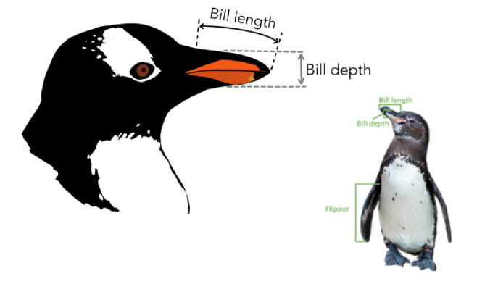
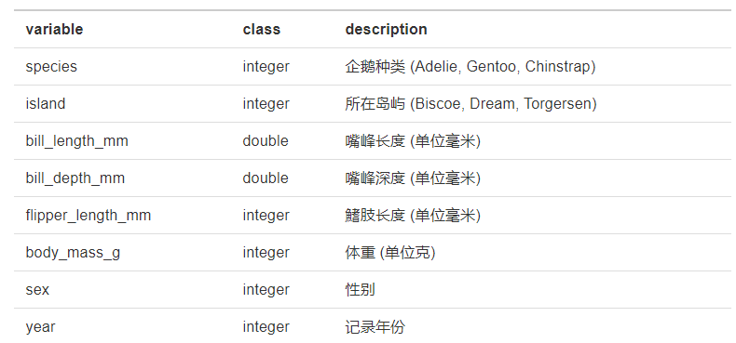
数据基本情况
1. 数据大小，338 x 8
2. NA值检测，共有11行

Slide 4
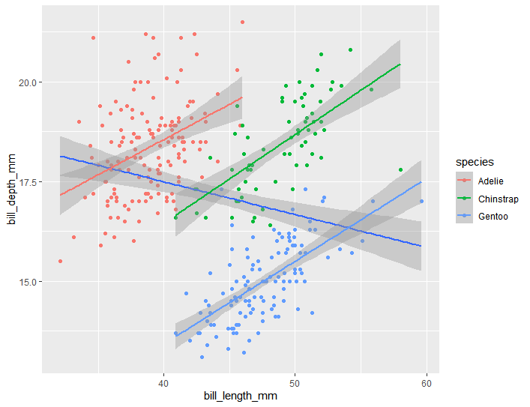
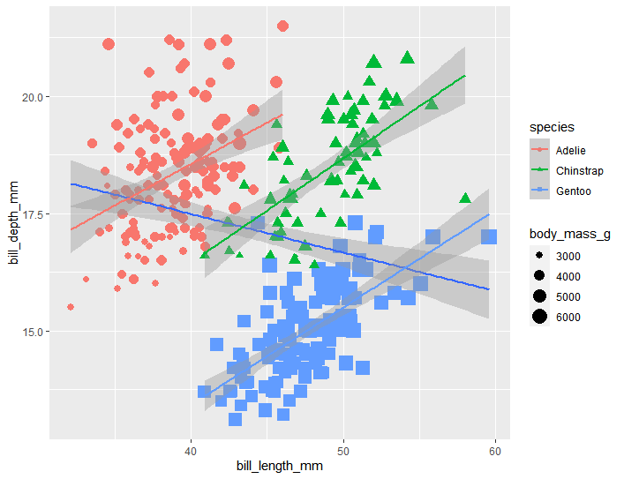
企鹅嘴峰深度与嘴峰长度的关系
三种企鹅嘴峰长度、深度呈现正相关的关系，长度越长，深度越深
同时观察三种体重属性，Gentoo企鹅相对更重

Slide 5
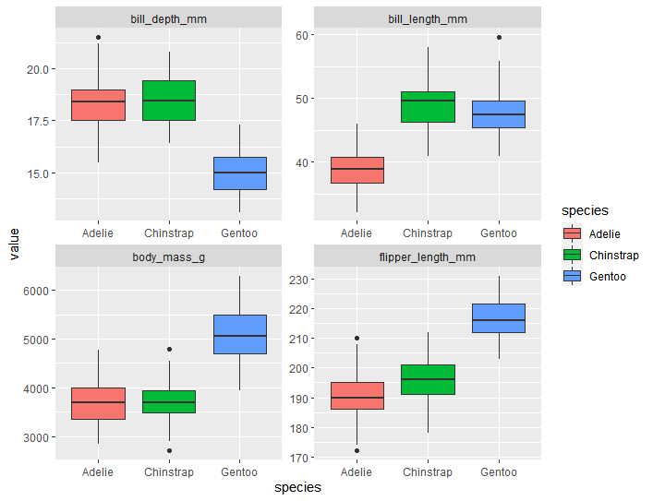
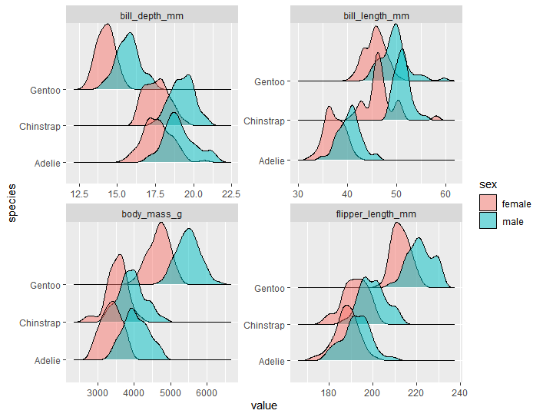
企鹅各个属性的比较
根据企鹅物种分组，其中Gentoo品种企鹅在嘴峰深度、体重、及翅膀长度与其他两种企鹅均有较大差异
基于企鹅性别分组，其中雌企鹅四个属性均低于雄企鹅

Slide 6
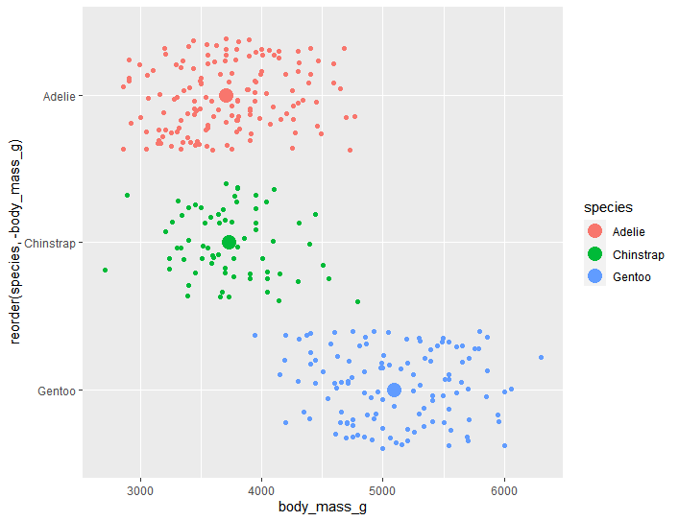
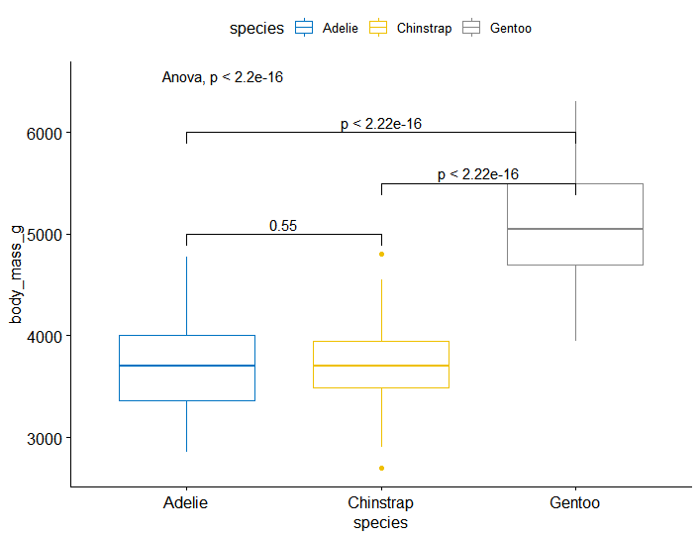
不同种类的企鹅，体重具有显著性差异？
对三个品种企鹅体重均值进行wilconx 检验，其中Gentoo与其他两个品种企鹅体重存在显著差异

Slide 7
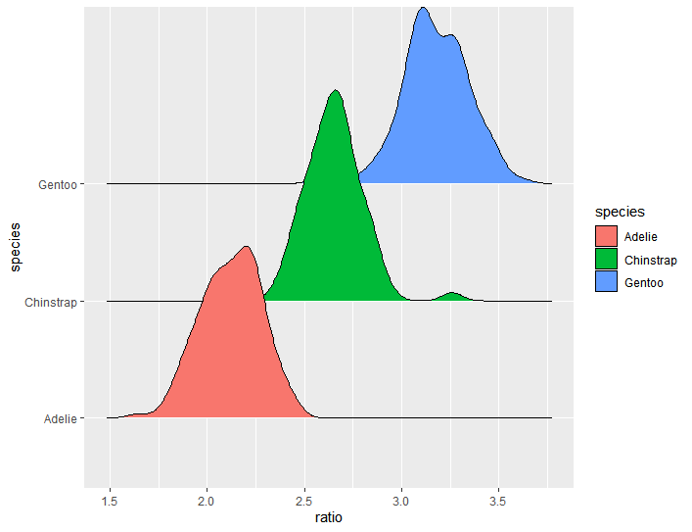
嘴峰长度与嘴峰深度的比例？
比较发现，三种企鹅中，嘴峰长度与深度比值最大的是Gentoo品种，最小的是Adelle品种

Slide 8
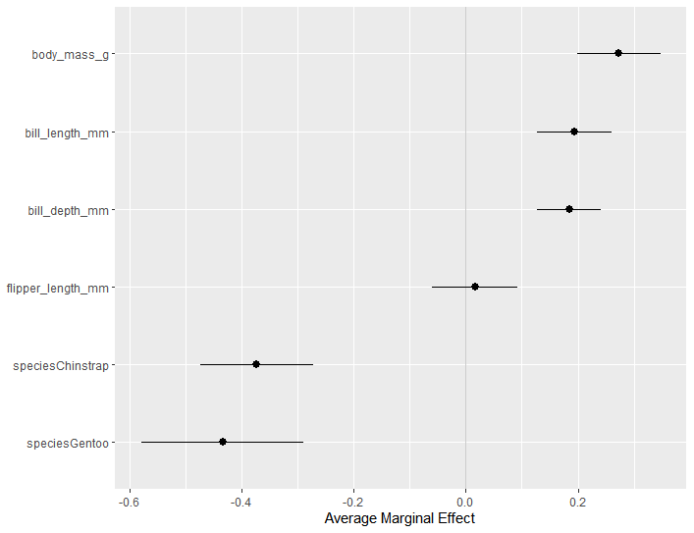
这些体征中哪个因素对性别影响最大？
构建逻辑回归，并计算边际效应

Slide 9
小结
三个品种企鹅，清洗后共计337个观测，综合比较各个企鹅的四个属性特征，及其对性别的影响，有如下发现
Chinstrap 品种占比最少
比较企鹅嘴深度、长度、体重、翅膀长度特征
其中Gentoo 企鹅与其他两种企鹅差异较大
在对企鹅体重差异显著性检验分析中发现，Chinstrap与Adelie 无显著差异，而Gentoo与其他两种企鹅体重存在显著差异
对企鹅其他属性对性别的影响构建模型
对各个属性统一量纲，归一化，构建逻辑回归模型
计算各个因素的边际效用
收获
对包括了数量型、分类型数据的基本分析框架有了了解，及相应的可视化策略
熟悉了相应的分析函数的应用，比如summarise，across
再一次对统计方法与数据分析结合有了深刻的感悟

Slide 10
核心技术
数据规整函数：count, across, summarise, reorder
统计函数：lm, glm, compute_means, wilcon.test, krusle.test, avo, t.test
可视化函数：ggplot，geom_smooth, geom_density_ridges, geom_jitter, geom_boxplot, ggpubr
显著性检验
anova(参数检验），kruskal.test（非参数检验），单一因素/变量的平均值方差检验。适用于两个分组以上的方差检验。
t.test (参数，变量均服从正态分布) and wilcox.test (非参数秩和检验)。只能对两个分组进行检验，两个以上分组，需要构建两两比较列表。
逻辑回归
响应变量为二元或者二元以上的分类变量
通常对特征进行归一化的数据处理步骤，是后续分析必要的。
参考资料：
https://bookdown.org/wangminjie/R4DS/eda-penguins.html#%E5%BB%BA%E7%AB%8B%E6%A8%A1%E5%9E%8B
https://www.omicsclass.com/article/743
https://www.rdocumentation.org/packages/ggpubr/versions/0.4.0/topics/compare_means

